Slide 1
ISTC Project # 3635
EXPERIMENTAL MODEL

Slide 2
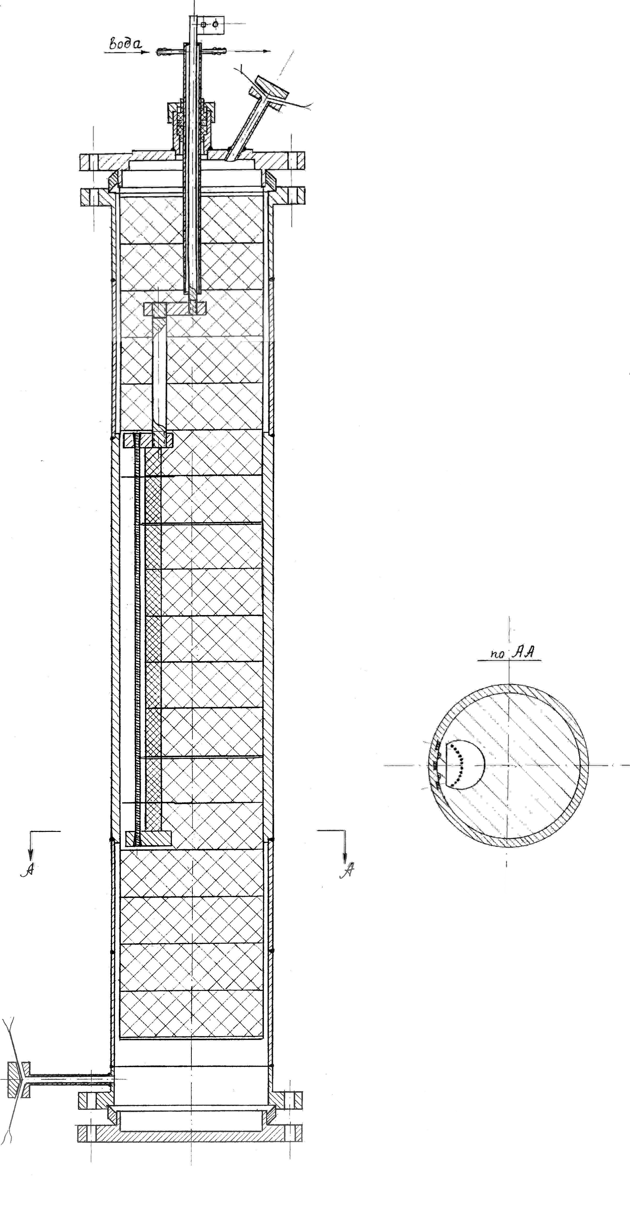
ISTC Project # 3635
Экспериментальная модель
Experimental model

Slide 3
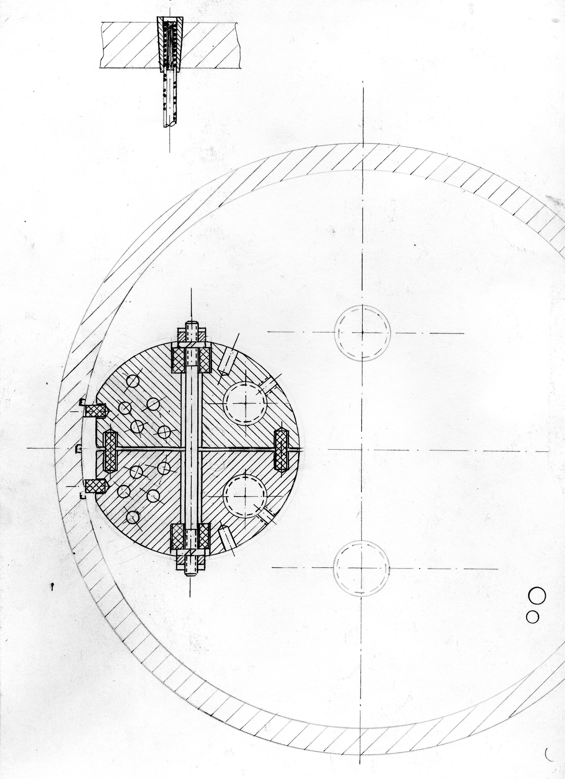
ISTC Project # 3635
Верхний разрезной токоподвод экспериментальной модели
The upper split current lead
of experimental model

Slide 4
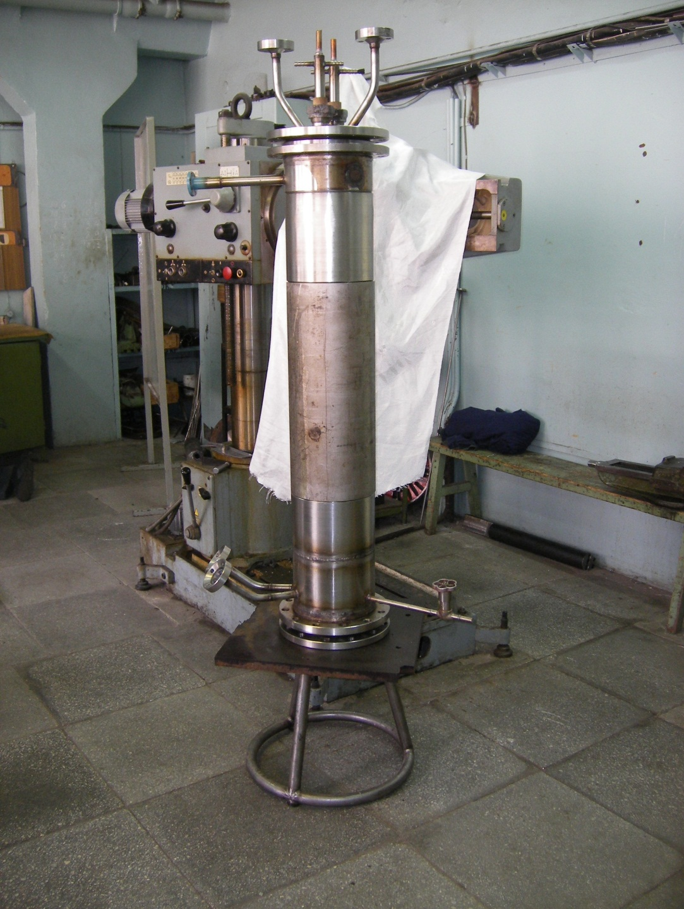
ISTC Project # 3635
Общий вид модели
General view of model

Slide 5
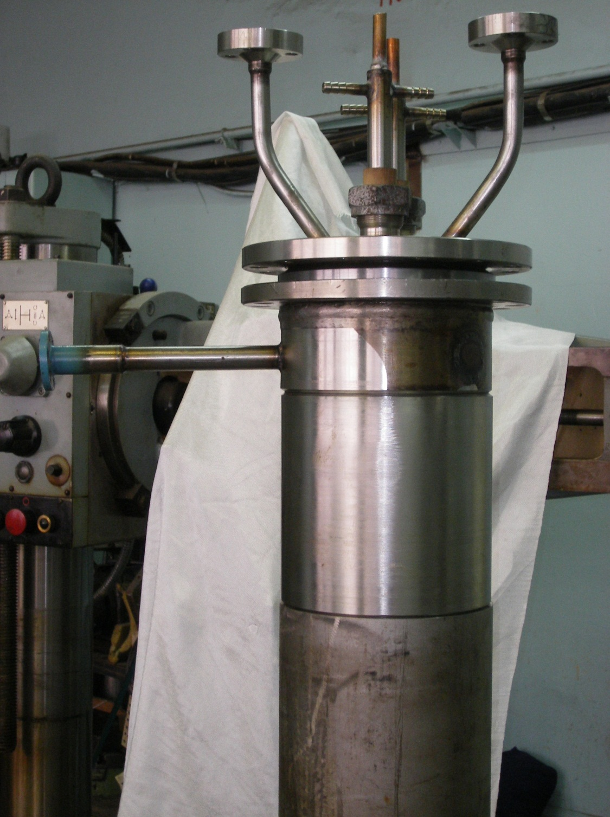
ISTC Project # 3635
Верхняя часть модели
The upper part of model

Slide 6
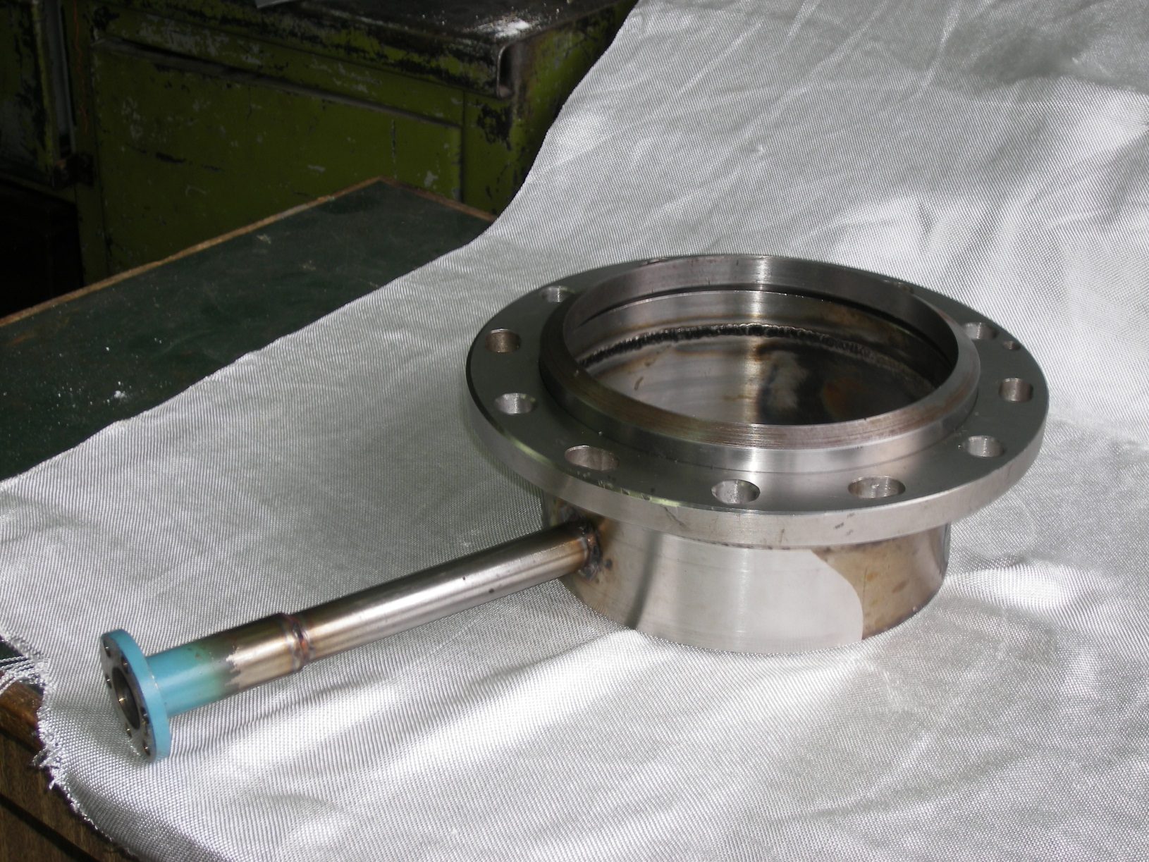
ISTC Project # 3635
Металлическое кольцо (уплотнение)
Metallic ring (sealing)

Slide 7
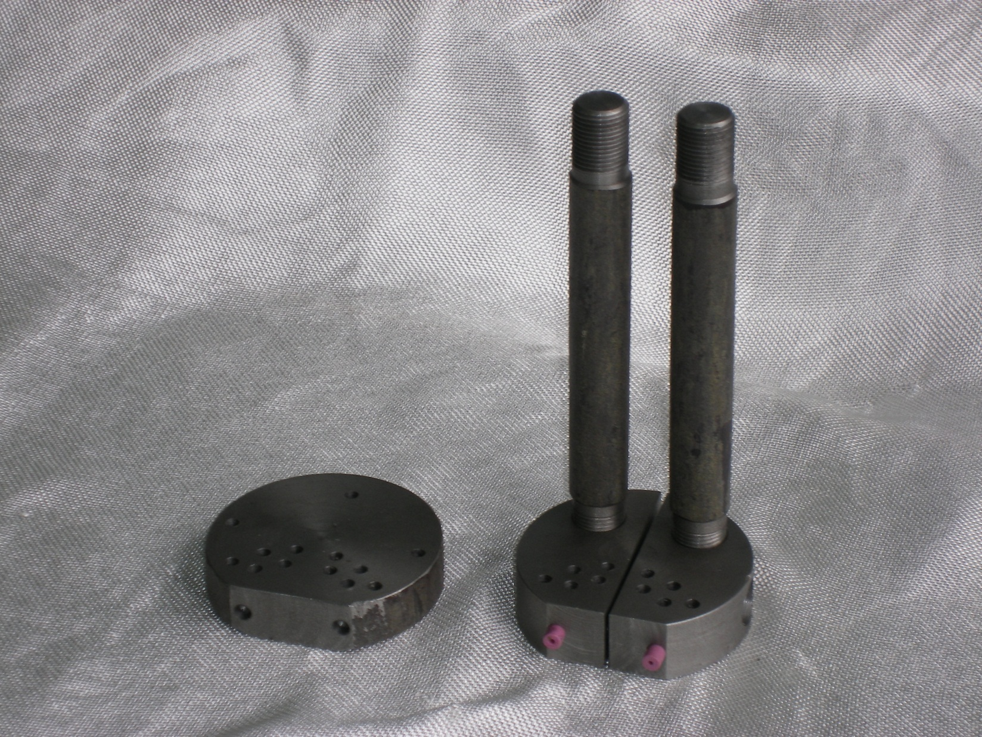
ISTC Project # 3635
Молибденовые токоподводы (верхний – разрезной, нижний – целый)
Molybdenic current leads (upper - split, lower - whole)

Slide 8
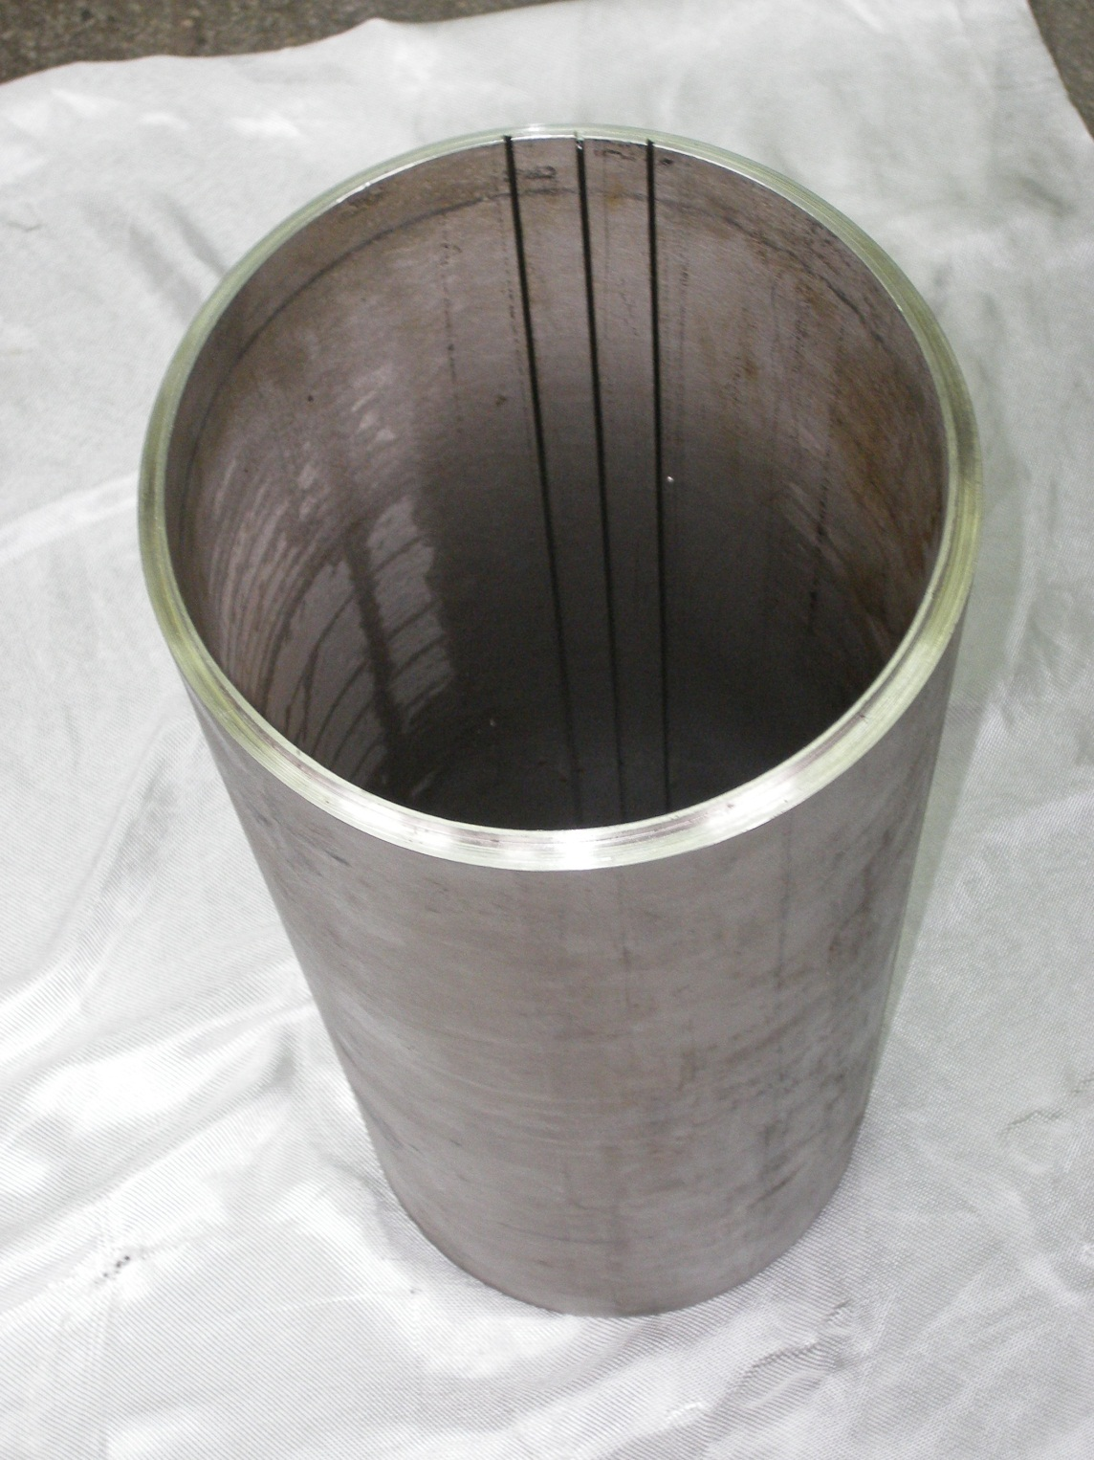
ISTC Project # 3635
Средняя часть модели,
видны канавки
Middle part of model,
the grooves are visible

Slide 9
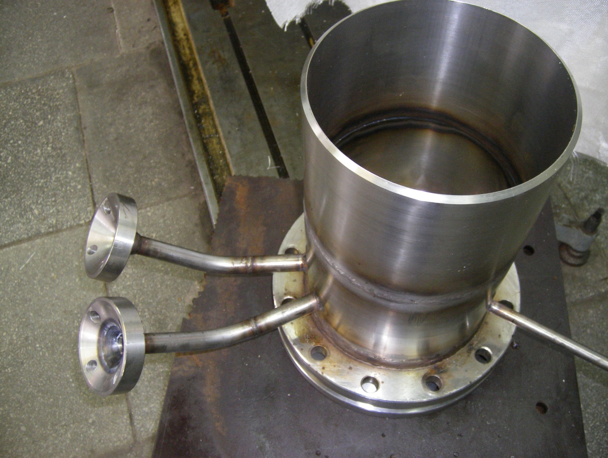
ISTC Project # 3635
Нижняя часть модели
Bottom of model

Slide 10
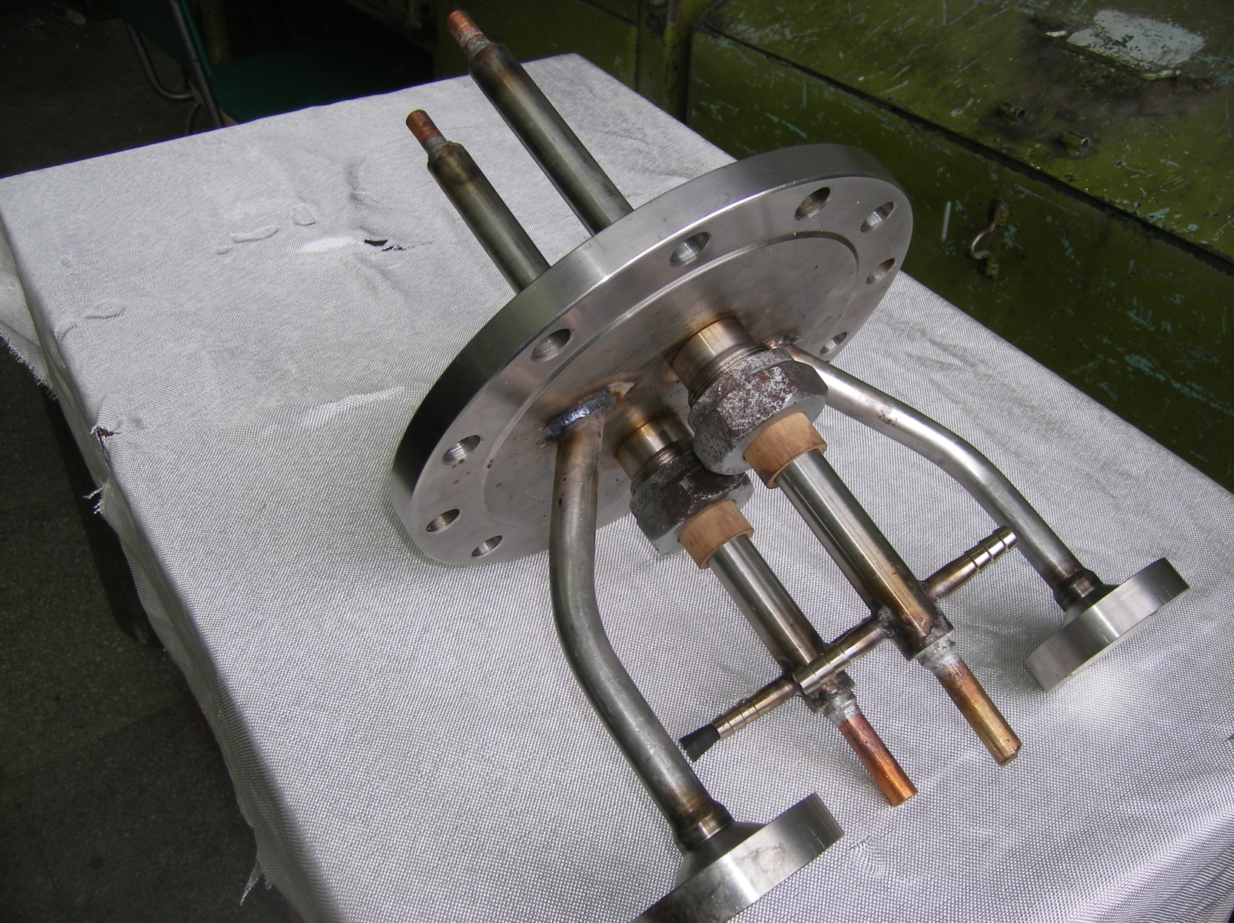
ISTC Project # 3635
Верхняя крышка с токоподводами
The upper cover with current leads

Slide 11
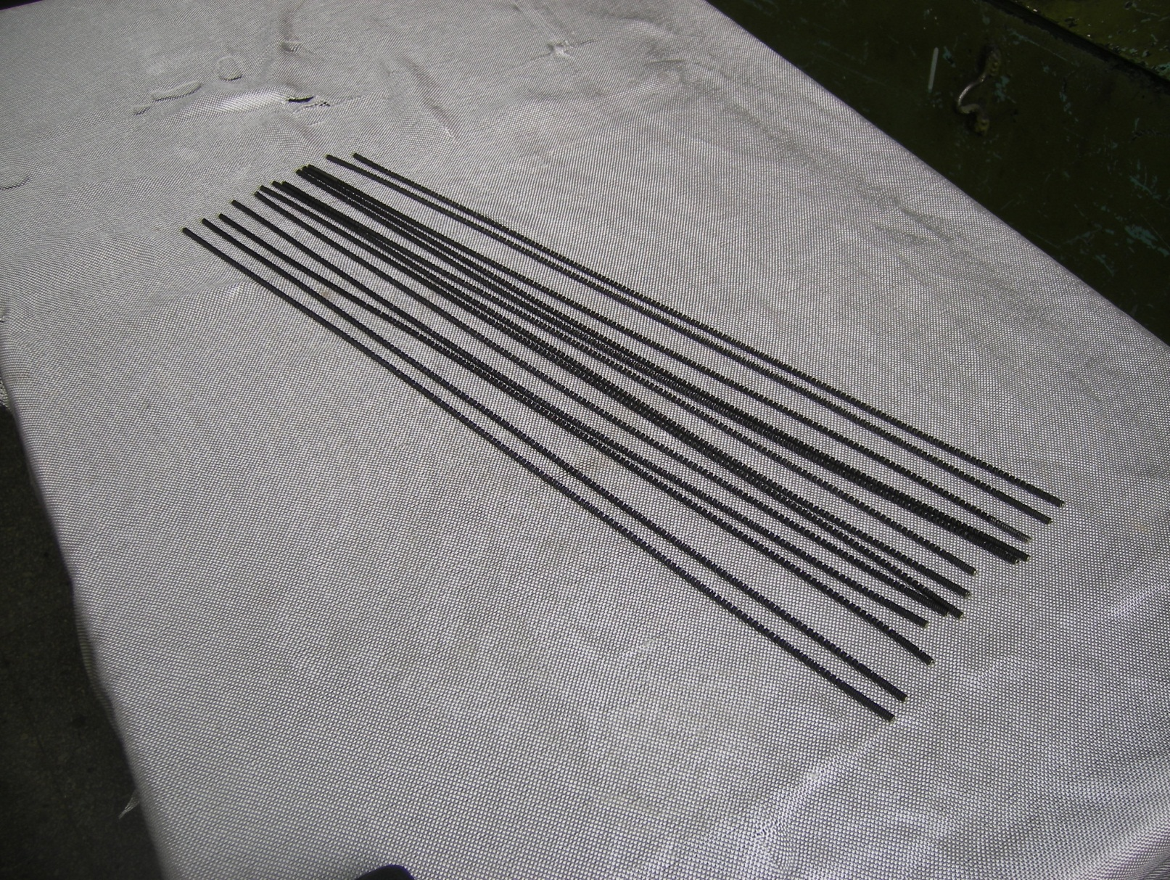
ISTC Project # 3635
Молибденовые спирали
Molybdenic spirals

Slide 12
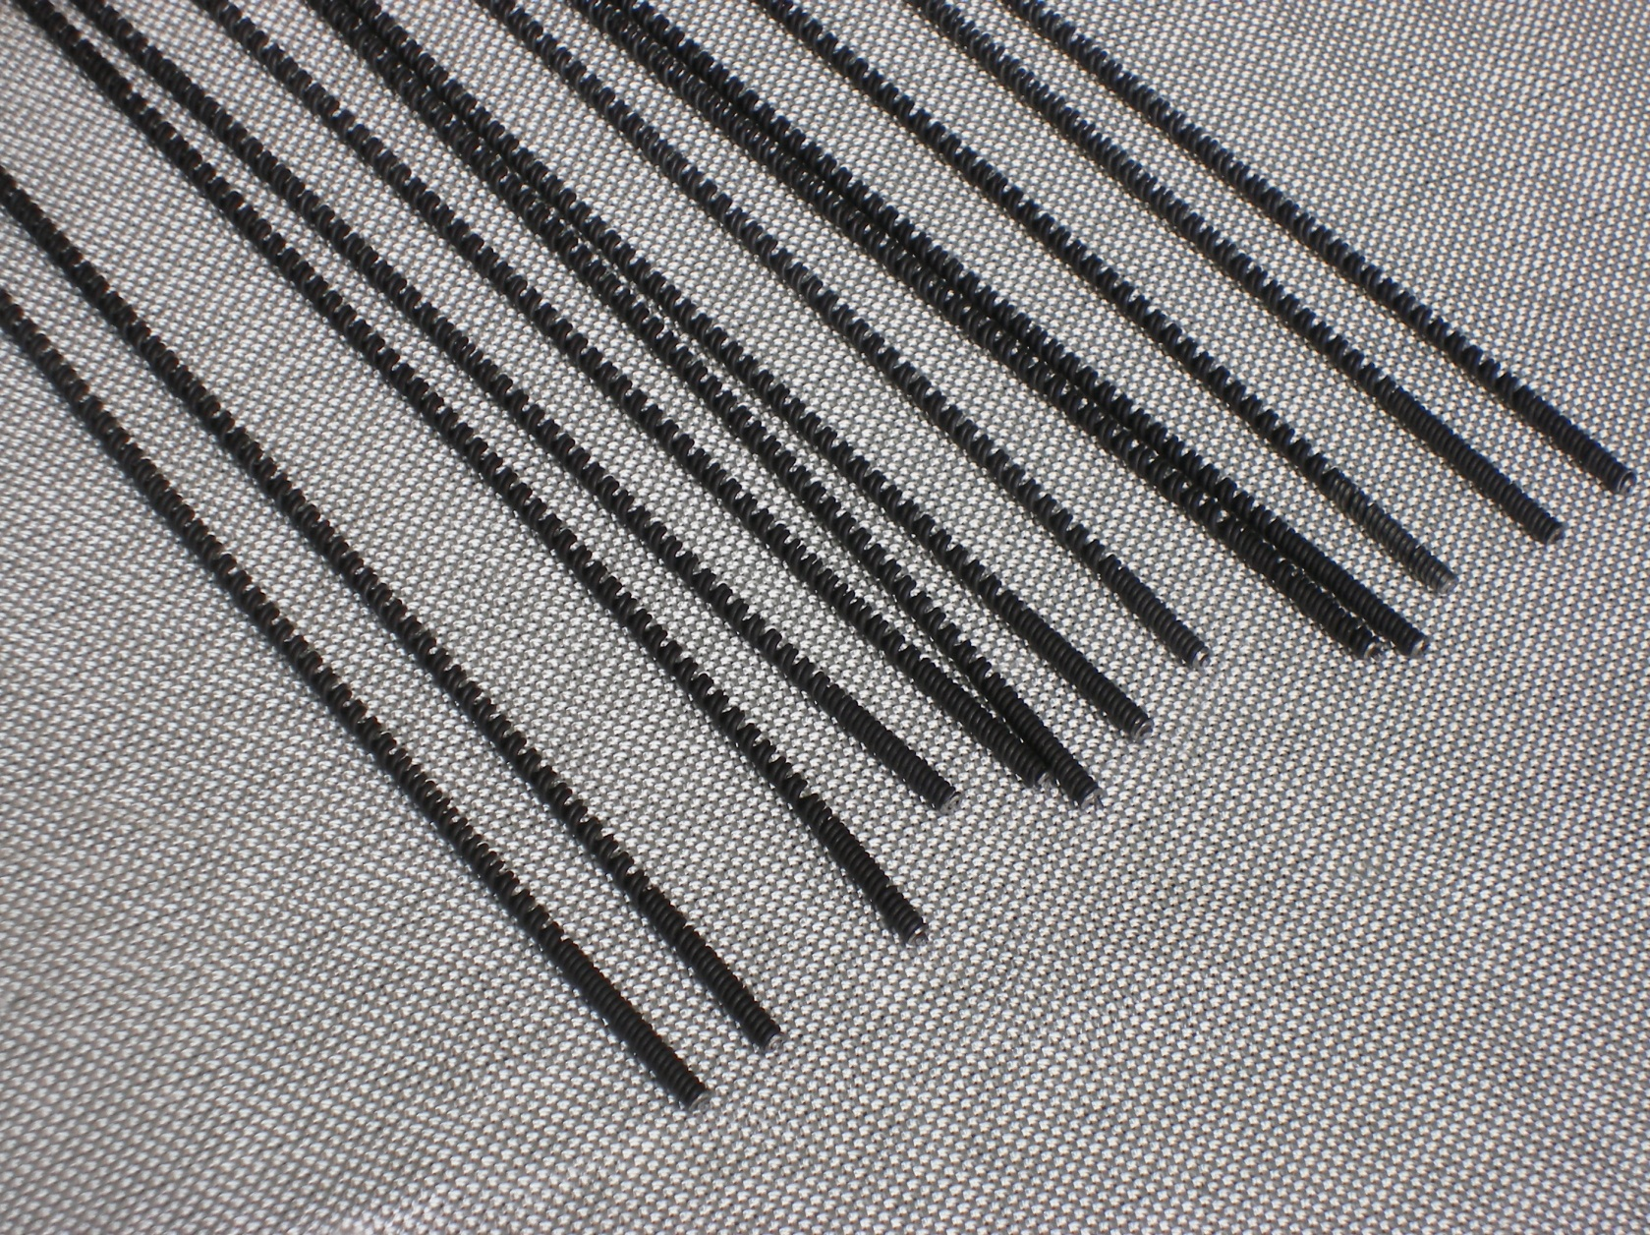
ISTC Project # 3635
Молибденовые спирали (крупнее)
Molybdenic spirals (large)

